Slide 1
Language Models are Few-Shot Learners
2024.04.16
Won-Jun Noh
Department of Computer Science

Slide 2
Contents
Introduction
Approach
Experiments
Discussion

Slide 3
1. Introduction
개요
  최근(2020)의 연구는 대규모 텍스트 데이터에 대한 사전 학습(Pre-Training) 및 fine tuning을 통해 NLP task에서 좋은 성과를 얻음
  하지만 수천 또는 수만 가지의 예제에 대해 task별 fine tuning이 요구됨
    새로운 task에 해당하는 데이터셋의 라벨링 작업 필요
    많은 자원 및 시간 소요
  일반적으로 사람은 몇 가지 예시 혹은 지시만으로 새로운 task에서의 언어 작업을 수행할 수 있음
    이를 GPT-3에서 수행하기 위해 Few-shot 성능을 향상시킴

Slide 4
1. Introduction
모델이 가진 한계를 뛰어넘기
  몇 가지 예시만으로 언어 모델을 학습된 데이터와 다른 task에 적응시켜 사용
    문법 교정, 요약문 생성, 글에 대한 간단한 비평문쓰기
    라벨링 데이터를 제작하기 어려운 데이터셋에 대해 모델의 영역 확장 가능
  사람은 다른 언어 task를 수행하기 위해 많은 다른 예제 데이터를 필요로 하지 않음
    일반적으로 분류 task나, 번역 task의 경우 수행하는 사람이 기초적 지식을 담고 있다면 특별한 학습이 필요하지 않음
  사전 학습 후 fine-tuning 하는 방법에서 모델은 작은 task 분포에 대해 fine-tune 되어짐
    훈련 데이터의 분포에 대해 한정되어져 그 외의 영역에 대해 일반화가 힘듬
    벤치마크 테스트에서는 성적이 좋은 것 처럼 보임

Slide 5
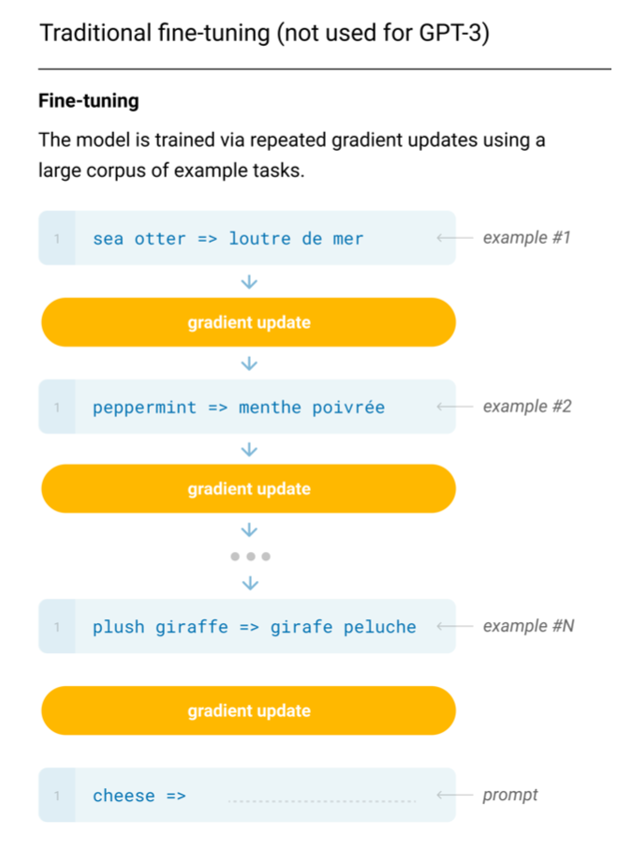
2. Approach
기존의 Fine-Tuning
  새로운 task에 대해 모델의 gradient update를 수행해야 함
  번역 task에 대해 Fine-Tuning 을 수행 시, 예제와 같이 번역 라벨이 존재하는 데이터셋을 사용
  일반적인 모델 학습과 같이 gradient update를 수행
  또 다른 task(분류, 텍스트 생성)를 수행하기 위해 다른 데이터로 fine-tuning 필요

Slide 6
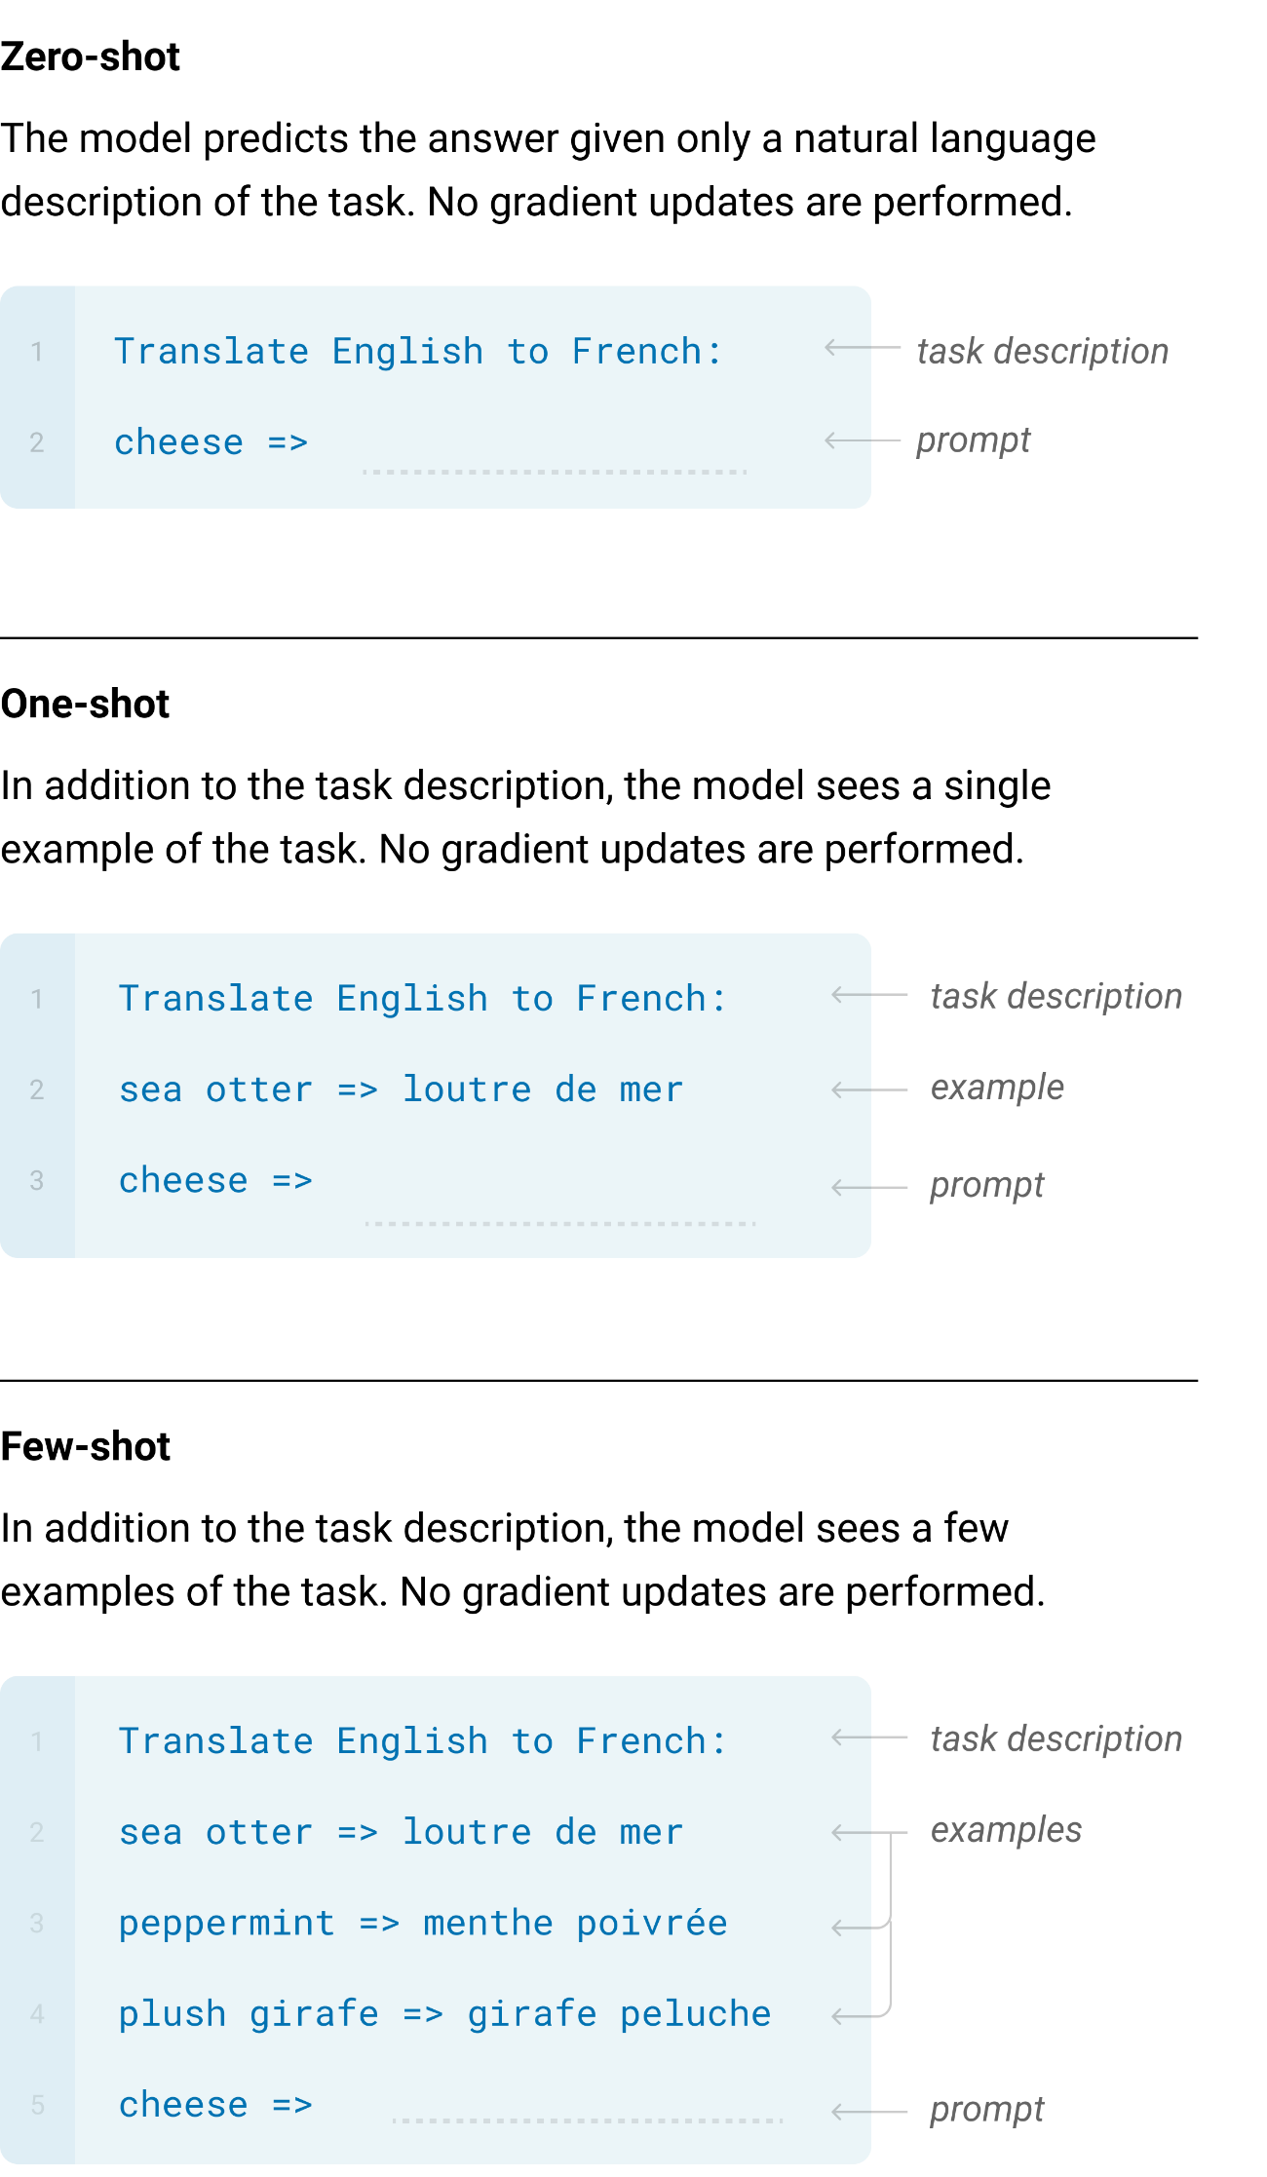
2. Approach
Few Shot Learning
  만약 인간과 마찬가지로 언어 모델에게 몇 가지 예시만 주고 풀어보라고 한다면?
    Few-Shot Learning
    새로운 task에 대해 fine tuning 불필요
    가중치 업데이트 또한 불필요
  Task의 설명 입력
  새로운 task에 적용하기 위한 데이터의 양을 최소화
Notes:
Zero-shot : 예시를 주지 않고 모델의 작업에 대한 설명과 입력 값만 존재
One-shot 자연어 설명 외에 단 한 번의 예제 입력
Few shot : 가중치 업데이트 없이 몇 가지의 예제와 task의 설명을 입력하여 모델 작업 수행

Slide 7
2. Approach
추론 방법
  Few-Shot Learning
    몇 가지 예시 task를 입력해주지만, 가중치 업데이트는 일어나지 않음
    10~100개의 예제를 context에 부여한 뒤 추론하려는 example의 결과를 완성하도록 하는 접근법
  One-Shot Learning
    Few-Shot Learning과 동일하지만, 한 개의 예시만을 부여
  Zero-Shot Learning
    Task에 대한 예시 없이 task를 설명하는 자연어 문구만 입력

Slide 8
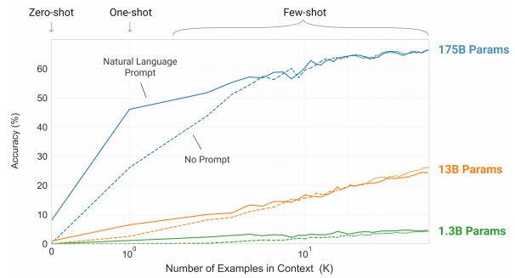
2. Approach
추론 방법
Notes:
자연어 task 설명이 증가할수록, 모델의 문맥 예제 수가 커질수록 향상

Slide 9
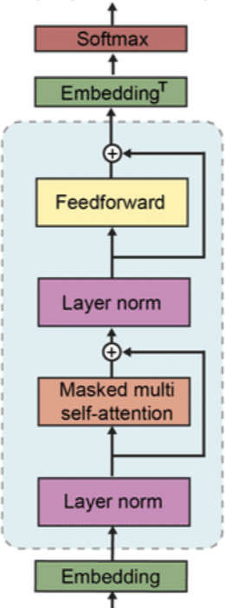
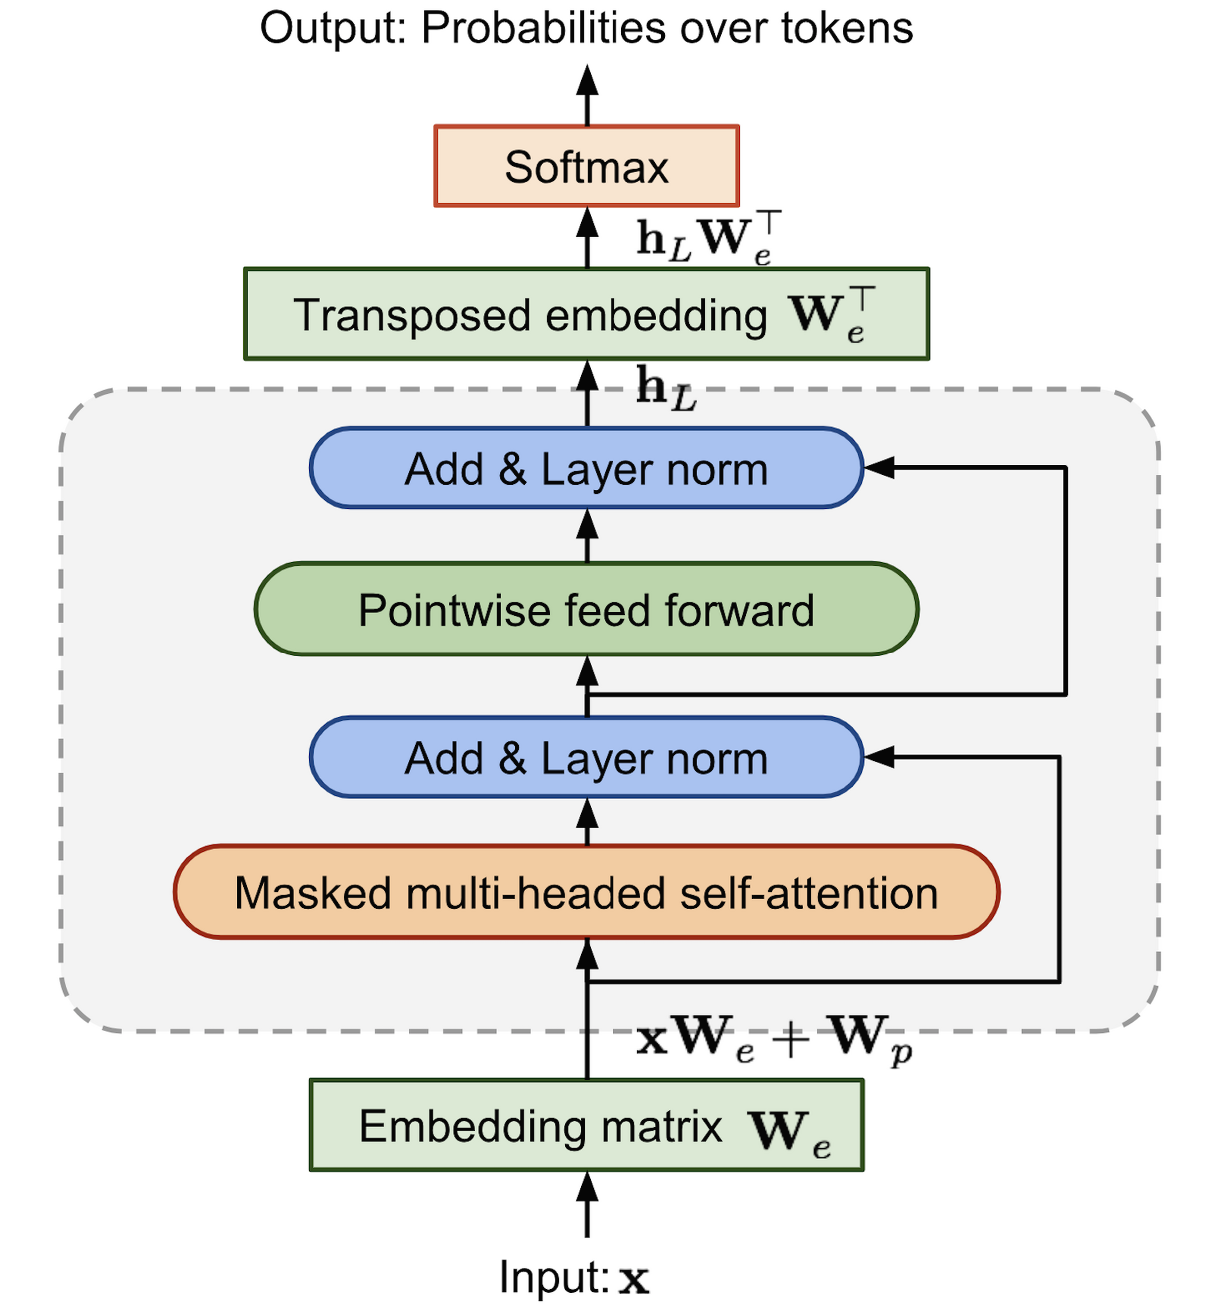
2. Approach
Model Architecture
GPT-1
GPT-2
Notes:
GPT-2와 같다
Modified initialization, pre-normalization, reversable tokenization 적용
트랜스포머 레이어의 attention 패턴에 대해 dense와 locally banded sparse attention을 번갈아가며 사용

Slide 10
2. Approach
Model Architecture
  Modified Initialization
    기존의 모든 가중치를 평균이 0, 분산이 일정한 값으로 설정하는 방법 대신 레이어 간의 연결을 평균적으로 보존하도록 가중치를 초기화
    레이어 간의 입력과 출력의 분산을 유지
  Pre-normalization
    각 레이어에서 입력 데이터를 정규화하는 기술
    입력 분포를 더 일관되게 함
  Reversible Tokenization
    토큰화된 텍스트를 원본 텍스트로 복원할 수 있는 기술
    기존의 토큰화 과정은 한 방향으로 텍스트를 토큰 시퀀스로 분해하여 모델의 입력으로 사용
    토큰화할 때 추가 정보를 저장하여 원래 텍스트로 복원할 수 있게 함

Slide 11
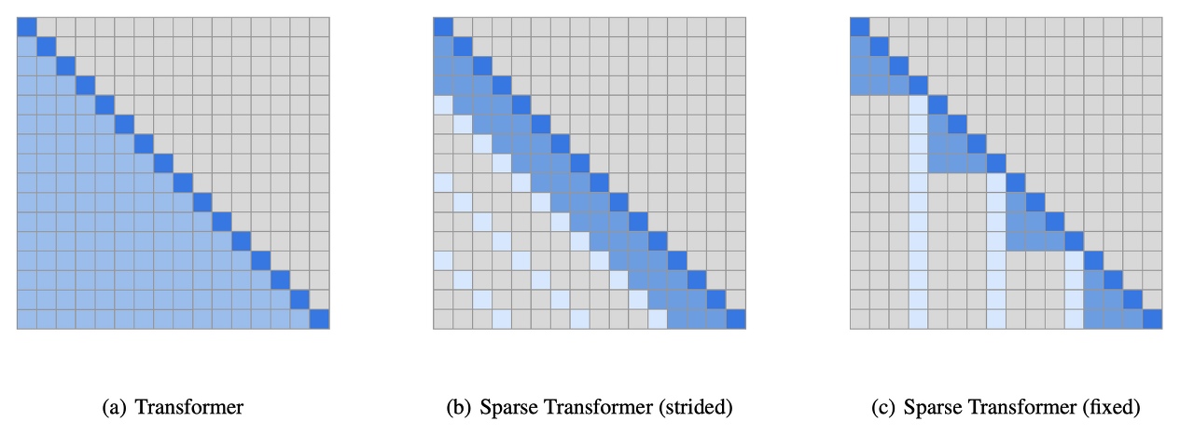
2. Approach
Model Architecture
  Locally banded sparse Attention
    입력 시퀀스의 각 위치에 대해 주변 위치만을 고려하여 어텐션을 계산하는 방법
Notes:
A는 기존의 트랜스포머
B는 이미지, 음악 파일과 같이 특정한 길이가 의미를 갖는 경우 해당 길이/주기 만큼을 Attention
C는 텍스트와 같이 의미 없이 정해진 시퀀스 길이에 따른 attention 결정
특정 부분만을 선택하여 attention을 수행

Slide 12
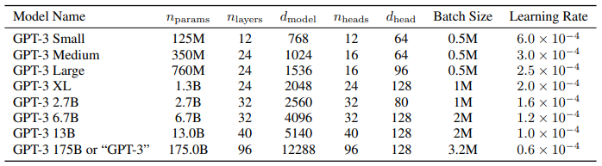
2. Approach
Model Architecture
  스케일에 따라 8가지 모델을 학습

Slide 13
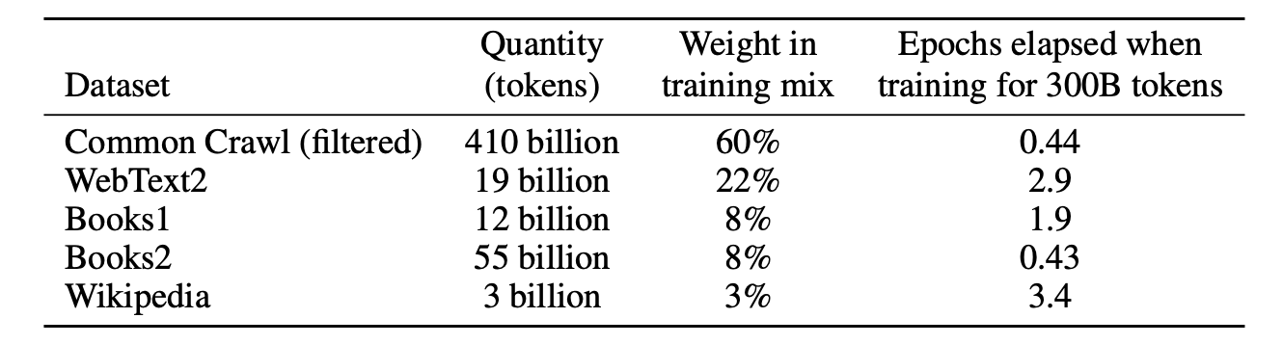
2. Approach
Training Dataset
  웹 스크래핑을 통해 확장된 산출물인 Common Crawl Dataset 사용
    1조 개의 단어로 구성됨
  GPT-2를 위해 생성한 web scrapping기반 데이터셋인 WebText Dataset 포함
Notes:
첫 번째 데이터셋은 Common Crawl 입니다. 이 데이터셋은 웹 크롤링을 통해 수집된 매우 큰 규모의 텍스트 데이터입니다. Common Crawl은 다양한 웹사이트와 도메인에서 수집되며, 다양한 언어와 주제를 포함합니다. 이 데이터셋은 일반적으로 웹의 다양성을 반영하므로, 모델은 다양한 스타일과 주제에 대한 지식을 학습할 수 있습니다.
두 번째 데이터셋은 WebText 입니다. 이 데이터셋은 웹 크롤링을 통해 수집된 매우 큰 규모의 텍스트 데이터입니다. Common Crawl은 다양한 웹사이트와 도메인에서 수집되며, 다양한 언어와 주제를 포함합니다. 이 데이터셋은 일반적으로 웹의 다양성을 반영하므로, 모델은 다양한 스타일과 주제에 대한 지식을 학습할 수 있습니다.
세 번째 데이터셋은 Books1 & Books2 입니다. 이 두 데이터셋은 책의 텍스트를 포함합니다. 이는 고전문학, 현대문학, 과학, 역사 등 다양한 주제와 장르의 책에서 추출된 데이터입니다. 책 데이터는 일반적으로 잘 구성되고, 문맥이 풍부하여 모델이 복잡한 문장 구조와 의미를 학습하는 데 도움이 됩니다.
네 번째 데이터셋은 Wikipedia 입니다. 이 데이터셋은 위키백과의 기사를 포함합니다. 위키백과는 다양한 주제와 언어로 작성된, 고품질의 정보를 제공합니다. 이 데이터셋을 통해 모델은 다양한 주제에 대한 정확한 정보와 구조화된 텍스트를 학습할 수 있습니다.

Slide 14
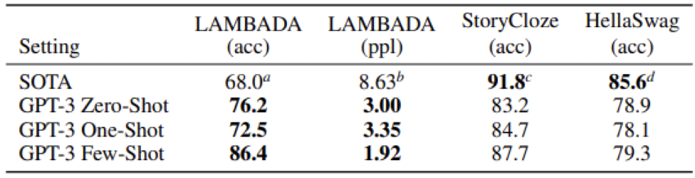
3. Experiments
Language Modeling : Cloze and Completion Tasks
  Lambada : 빈 단어를 예측하는 데이터셋
  StoryCloze : 빈 칸의 문장을 예측하는 데이터셋
  HellaSwag : 주어진 시나리오에 대한 결말을 예측하는 데이터셋
Notes:
다양한 언어 구조와 문맥을 잘 이해할 수 있다

Slide 15
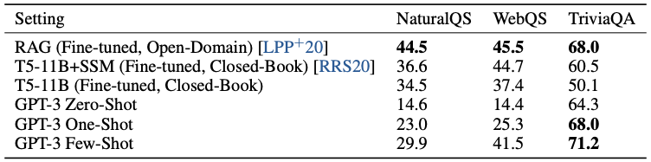
3. Experiments
Closed Book Question Answering
  NaturalQS : 실제 사용자가 구글에 입력한 질문과 그에 대한 답으로 구성된 데이터셋
  WebQS : 웹 검색을 통해 얻은 질문과 답변으로 구성된 데이터셋
  TriviaQA : WikiPedia와 웹에서 수집된 질문 답변 쌍을 포함하는 데이터셋
Notes:
다양한 언어 구조와 문맥을 잘 이해할 수 있다

Slide 16
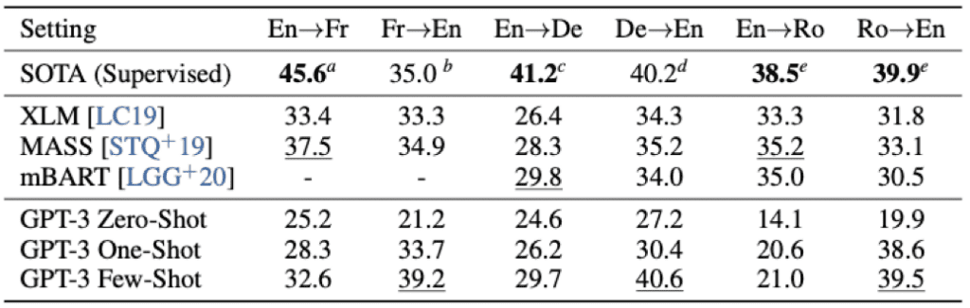
3. Experiments
Translation
  다양한 언어에 대한 번역 성능 비교
    Few-Shot에서 우수한 성능
Notes:
다양한 언어 구조와 문맥을 잘 이해할 수 있다

Slide 17
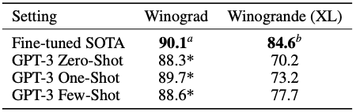
3. Experiments
Winograd Style Tasks
  대명사 지칭 문제
  앞 내용의 문맥 이해 필요
    -현재 문장에서 지칭하는 대명사가 무엇 또는 누구를 지칭하고 있는지 알 수 있음
Notes:
앞 내용의 문맥 이해 필요 -> 현재 문장에서 지칭하는 대명사가 무엇 또는 누구를 지칭하고 있는지 알 수 있ㅇ므

Slide 18
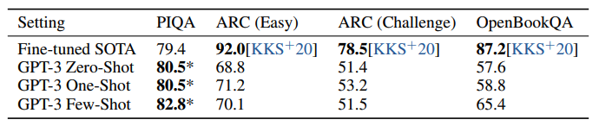
3. Experiments
Common Sense Reasoning
  상식 퀴즈 데이터셋
  PIQA : 물리적 상호작용에 대한 상식을 평가하는 데이터셋
  ARC : 다양한 주제에 대한 상식을 평가하는 데이터셋
  OpenBookQA : 주어진 책의 정보를 바탕으로 질문에 답변하는 데이터셋
Notes:
위키백과에서 학습한 내용을 토대로 대답할 수 있었기 때문

Slide 19
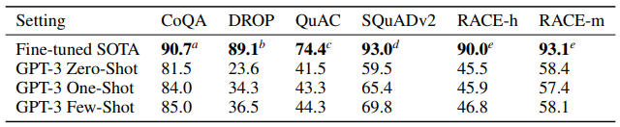
3. Experiments
Reading Comprehension
  독해 : 주어진 텍스트를 읽고 관련 문제에 답하는 데이터셋
  COQA : 자유 형식의 대화 데이터셋
  DROP : 이산적 추론과 수량화 능력을 테스트하는 데이터셋
Notes:
위키백과에서 학습한 내용을 토대로 대답할 수 있었기 때문 -> drop 의 성능 감소

Slide 20
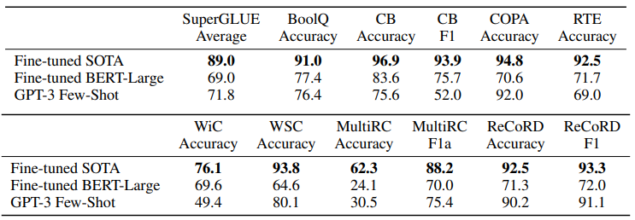
3. Experiments
SuperGLUE
  GLUE : 다양한 task를 사용하여 일반적인 언어 이해 능력을 평가하는 문제
  문장 분류, 의미론적 역할 라벨링, 핵심어 추출, 읽기 이해 등을 평가
Notes:
Wic, rte, cb : 두 문장의 관계를 맞추는 문제

Slide 21
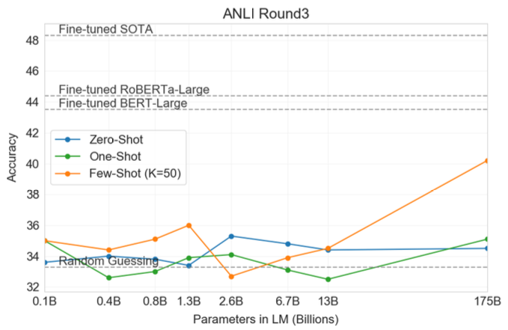
3. Experiments
Natural Language Inference
  주어진 두 문장의 관계를 판단하는 문제
  Premise : 기본 문장, Hypothesis : 가설 문장
    Entailment, Contradiction, Neutral

Slide 22
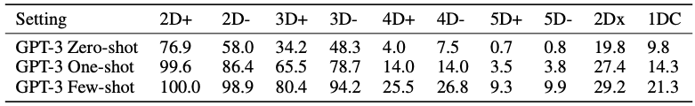
3. Experiments
Arithmetic – 산수 문제
  2D+ : 두 자리수 덧셈
  4D- : 네 자리수 뺄셈
  산수 능력의 원리를 이해한 것이 아닌, 학습 데이터로부터 비슷한 내용을 찾아 추론한 능력

Slide 23
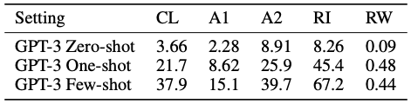
3. Experiments
Word Scrambling & Manipulation
  단어 또는 문장을 재배열하는 문제
  애너그램 : listen -> silent
  글자 섞기 : apple -> paple
  글자 대체 : cat -> mat
  굴자 추가 또는 제거 : sun -> sunglasses
  단어 뒤집기 : hello -> olleh
Zero-Shot vs One-Shot & Few-Shot
Notes:
제로 샷의 경우 gpt가 대체 무엇을 해야 되는지 도통 이해를 못해서 차이가 크게 벌어짐

Slide 24
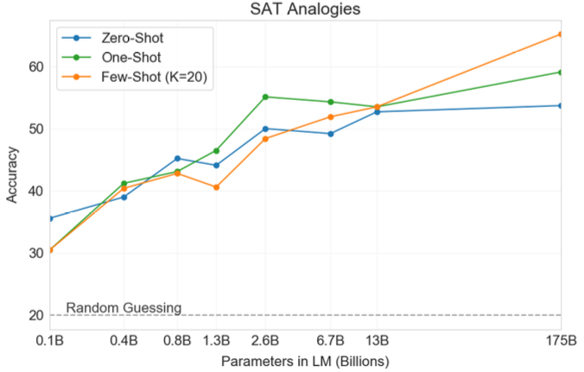
3. Experiments
SAT Analogy
  한국의 수능 시험에 해당하는 미국의 대입 능력 시험
Notes:
175B의 gpt모델은 미국 대학생 평균 점수인 57점보다 잘본다

Slide 25
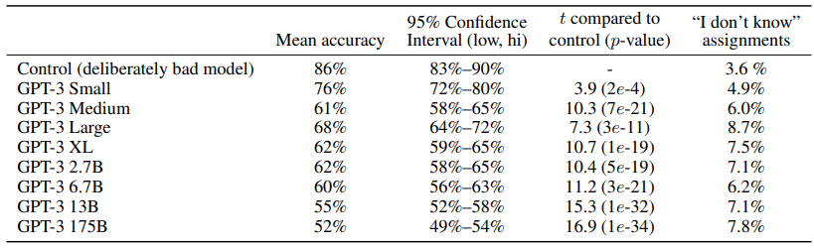
3. Experiments
News Article Generation
  먼저 GPT-3가 기사를 제작한 후, 사람이 평가
Notes:
정확도가 52% -> 사람이 구분하기 힘듬

Slide 26
4. Discussion
한계점 - 성능
  아직 잘 못 푸는 문제가 존재
    일반 상식 문제 혹은 GLUE task에서 SOTA에 못 미치는 성능
  문장 생성 시 오류 발생 가능성 존재
    문단 레벨에서 동어를 반복하는 현상 발생 -> 문장이 길어질수록 가독성이 떨어짐
    관련 없는 문장 생성
    모순적인 내용을 생성
  In Context Learning 성능 감소
    두 문장의 관계성을 맞추는 문제에서 낮은 정확도

Slide 27
4. Discussion
한계점 – 구조 / 알고리즘
  AutoRegressive 방식으로 다음 토큰을 예측하여 모델이 학습을 수행
    모든 토큰이 동일한 가중치를 갖고 있음 -> 자주 출현하는 단어에 더 큰 가중치를 주는 것이 좋을 수 있음
  실제 세상에 대한 컨텍스트 부족
    인터넷 언어 데이터만을 갖고 학습하여 인간의 언어를 모방하는 능력이 있는 것처럼 보임
    실제 사람의 피드백이 요구됨
  GPT-3.5에서는 RLHF를 사용하여 인간의 피드백을 활용하여 더 현실적인 LLM 제작

Slide 28
4. Discussion
Contribution
  인간이 언어적 다른 Task를 수행할 때, 많은 데이터를 필요로 하지 않는다는 점을 착안
    Fine-Tuning을 사용하지 않고 다른 Task에 적용할 수 있지 않을까?
    Zero, One, Few-shot learning을 수행 -> 여러 task에서 SOTA에 도달하는 성능
    다양한 산업과 분야에 적용 가능
  모델의 크기를 수배 증가시킴으로써 더 복잡한 task 수행 가능
  기존의 언어 모델들이 수행하지 않았던 실험을 통해 자연어 처리 모델의 가능성을 보여줌
  하지만 웹 텍스트 데이터셋만을 많이 사용하여 학습 -> 세상과 동 떨어진 느낌을 줌
    인간을 모방하는 능력?
    이를 해결하기 위해 GPT-3.5에서는 인간의 피드백을 사용함

